Slide 1
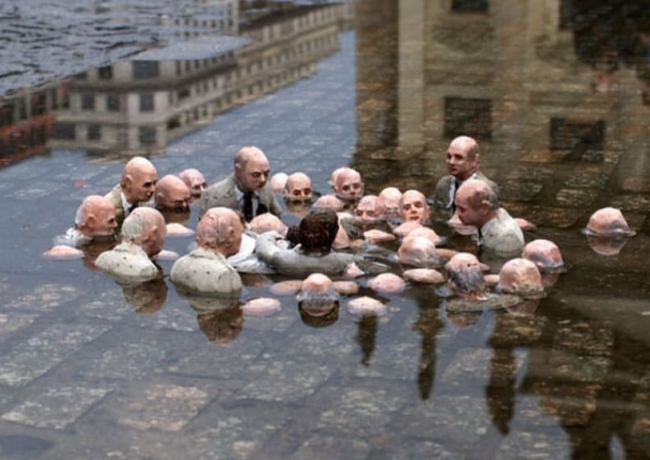
Red de Comunicación en Cambio Climático (LatinClima)
LatinClima es una gran comunidad y centro de información sobre cambio climático para América Latina y el Caribe.
Fue lanzada en 2015, el año del Acuerdo de París, para capacitar, generar y compartir información de calidad orientada a la acción climática en alianza con periodistas, comunicadores, organizaciones y redes.

Slide 2
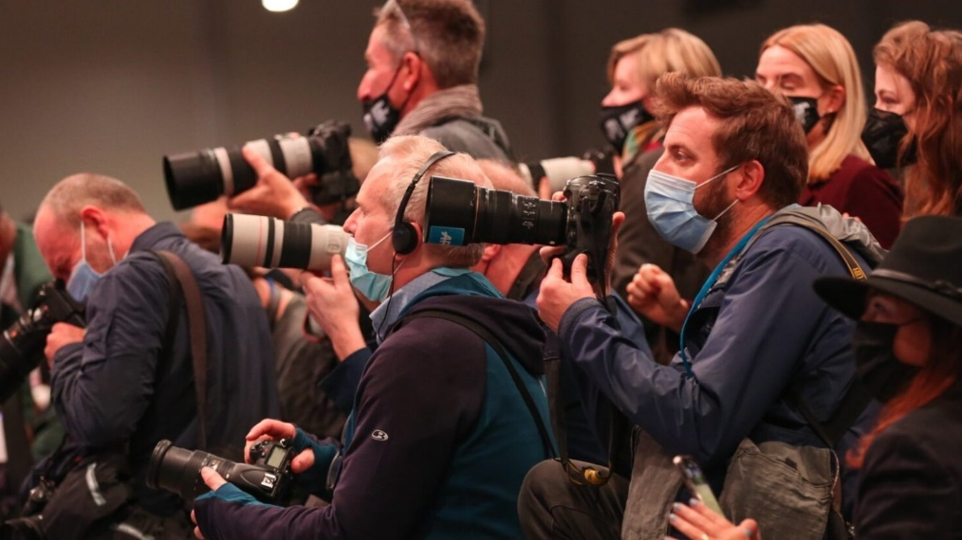
Iniciativa de cooperación internacional
LatinClima fue concebida como un proyecto de cooperación internacional para apoyar las comunicaciones sobre cambio climático en la región latinoamericana desde un punto de vista de acción y la capacitación de públicos clave, en especial periodistas.
Ha recibido el apoyo de los Ministerios de Ambiente de Costa Rica y Uruguay, el CCT, el CATIE, AECID, GIZ, la Embajada de los Países Bajos en Costa Rica y el Centro Internacional de Investigaciones para el Desarrollo (IDRC) de Canadá.

Slide 3
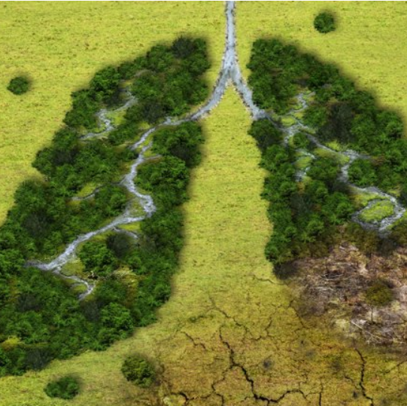
Apoyo de la Cooperación Española
En el marco del Programa Arauclima, la Cooperación Española ha apoyado a LatinClima en dos fases:
Proyecto de fortalecimiento, del 2017 al 2019.
Proyecto de consolidación, del 2021 al 2023.

Slide 4

Principales logros e indicadores de éxito

Slide 5
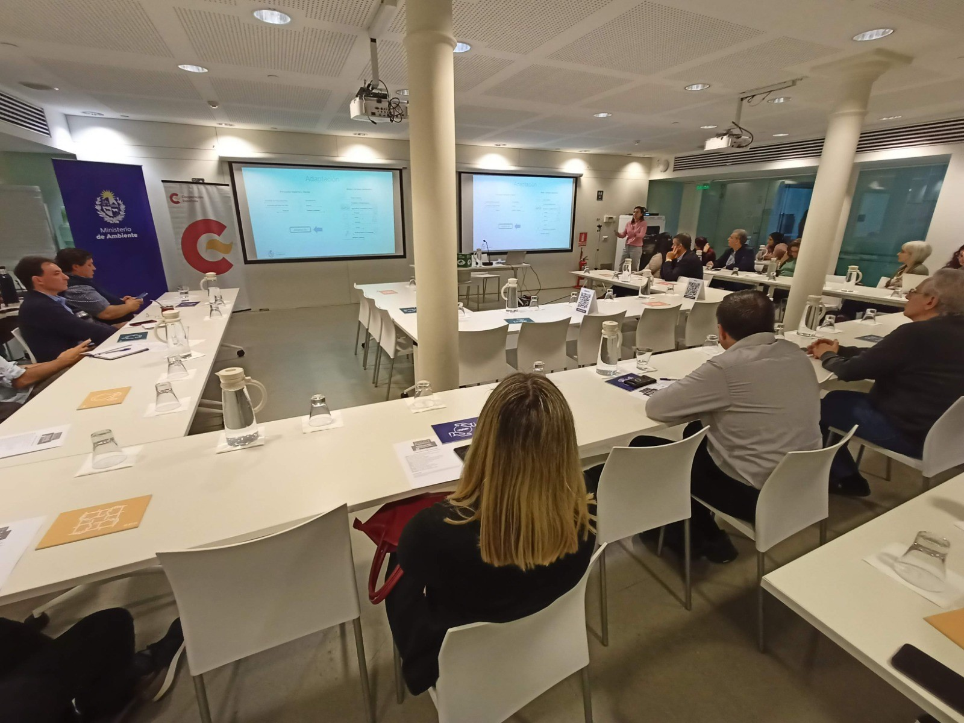
Periodistas alcanzados en actividades presenciales y virtuales
2954 periodistas y comunicadores de más de 25 países de América Latina y el Caribe.

Slide 6
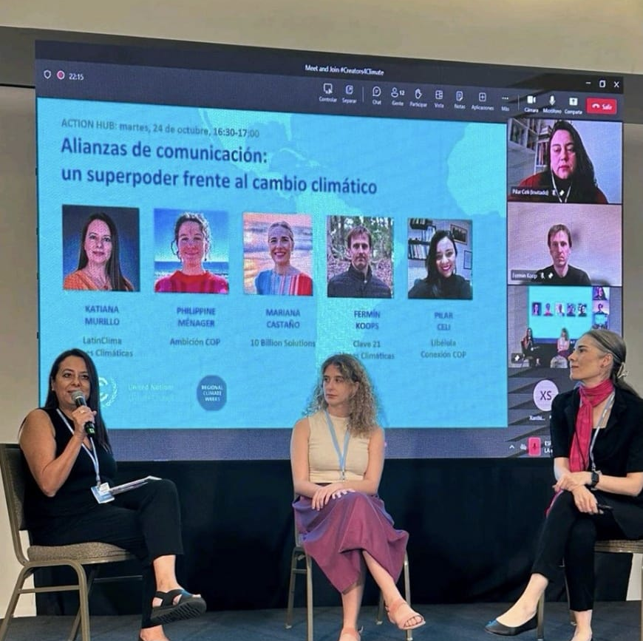
Otros públicos alcanzados
3020 personas en toda LAC.

Slide 7

Algunas de las actividades realizadas en la fase de consolidación son:
Curso latinoamericano sobre cambio climático para periodistas y profesionales de la comunicación, 2021.
Foro sobre cambio climático y juventud, 2021.
Capacitación sobre periodismo climático en Montevideo, Uruguay, 2022.
Evento paralelo sobre el poder de las alianzas de comunicación en la Semana del Clima 2023.
Curso sobre comunicación del cambio climático para organizaciones de la región, noviembre de 2023.
Iniciativa Conocer para Actuar: ¿cómo afrontamos el cambio climático?, en alianza con Centros Culturales, Oficinas Técnicas de Cooperación y Centros de Formación de la Cooperación Española y organizaciones latinoamericanas, con cerca de 30 actividades presenciales, virtuales e híbridas para conmemorar el Día Internacional contra el Cambio Climático, 2022.

Slide 8
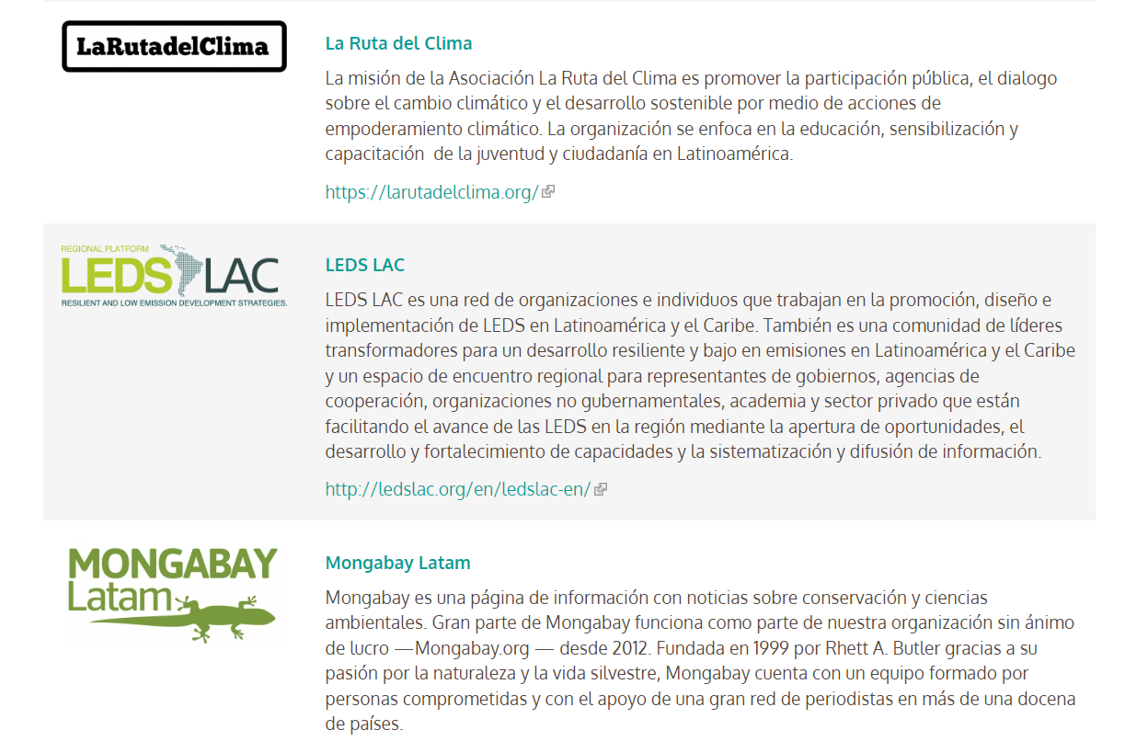
Alianzas con organizaciones de impacto en el tema del cambio climático en América Latina y el Caribe
45 acuerdos de cooperación con organizaciones de la región, con las cuales se han desarrollado distintas iniciativas y colaboraciones.

Slide 9
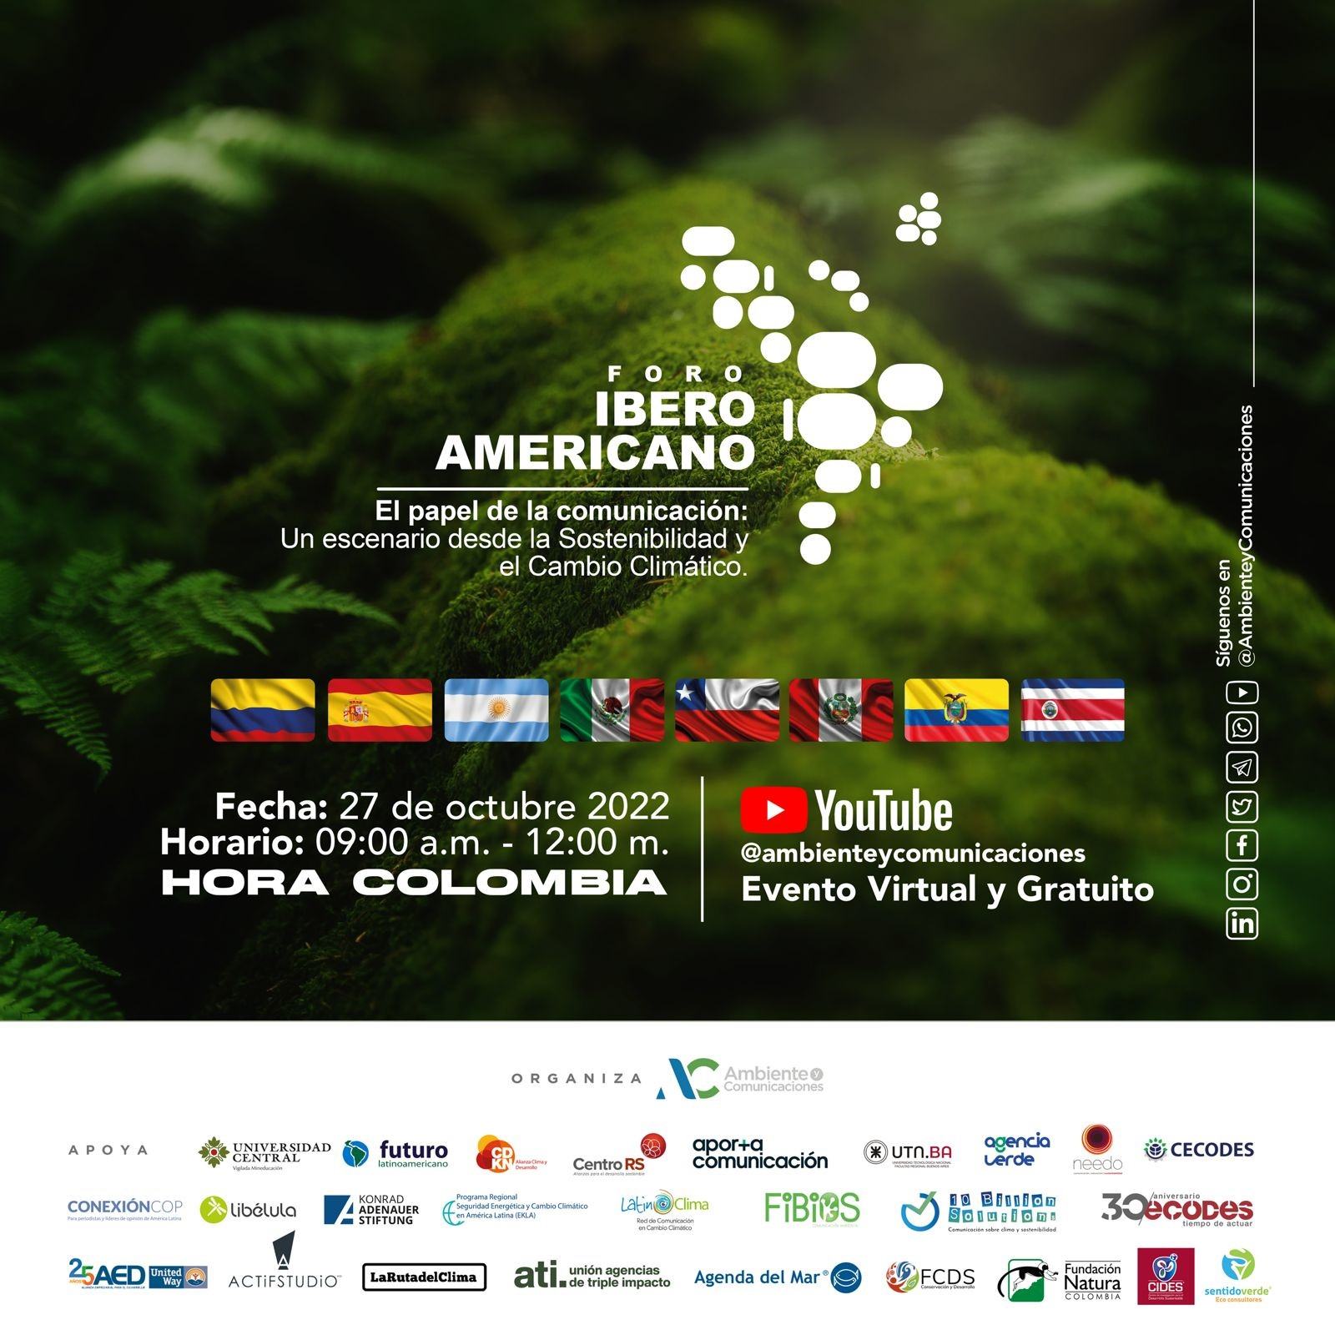
Presencia regional de LatinClima: participación y moderación en congresos, cursos, estudios y seminarios presenciales y web. Algunos ejemplos recientes:
Como expositora de la Plataforma sobre Ecosistemas de Montaña en Centroamérica en el foro nacional de Greenaccord: Riabitare la montagna, realizado en Belluno, Italia, del 15 al 17 de julio de 2022.
Como expositora en el taller “Investigar y narrar el cambio climático”, 6, 7 y 8 de septiembre de 2022 en línea, organizado por el Centre for Investigative Journalism (CIJ) y CONNECTAS en el marco de la Open Climate Reporting Initiative - OCRI.
Como moderadora del Panel: Comunicando el Cambio Climático, el 27 de octubre de 2022, como parte del Foro Iberoamericano - El papel de la comunicación: Un escenario desde la Sostenibilidad y el Cambio Climático, organizado por Ambiente Comunicaciones – AC.

Slide 10
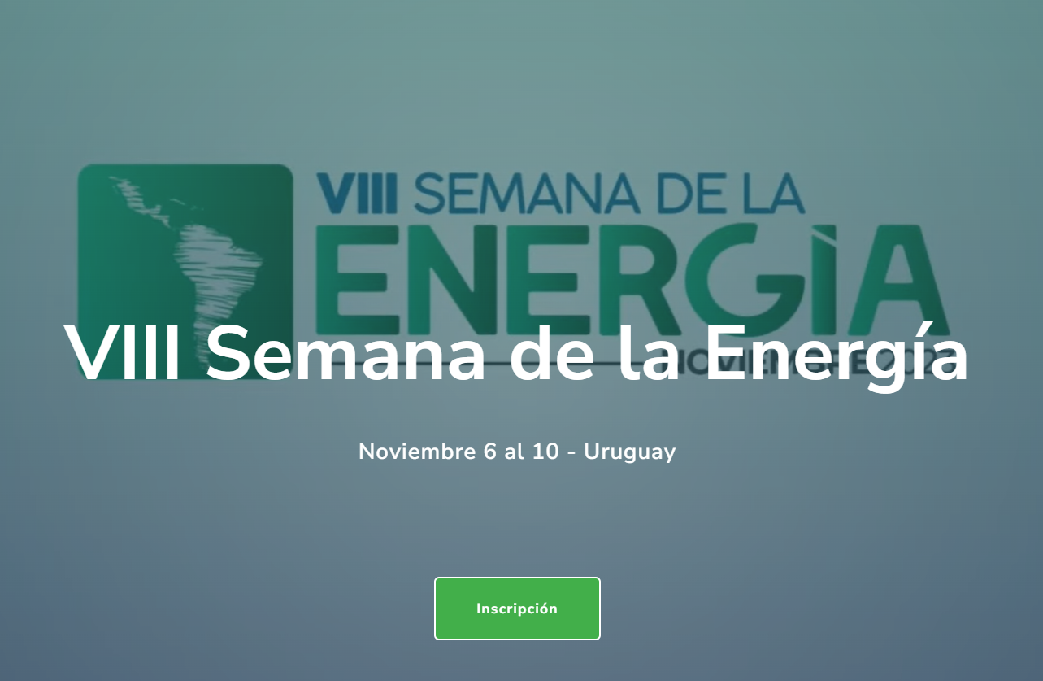
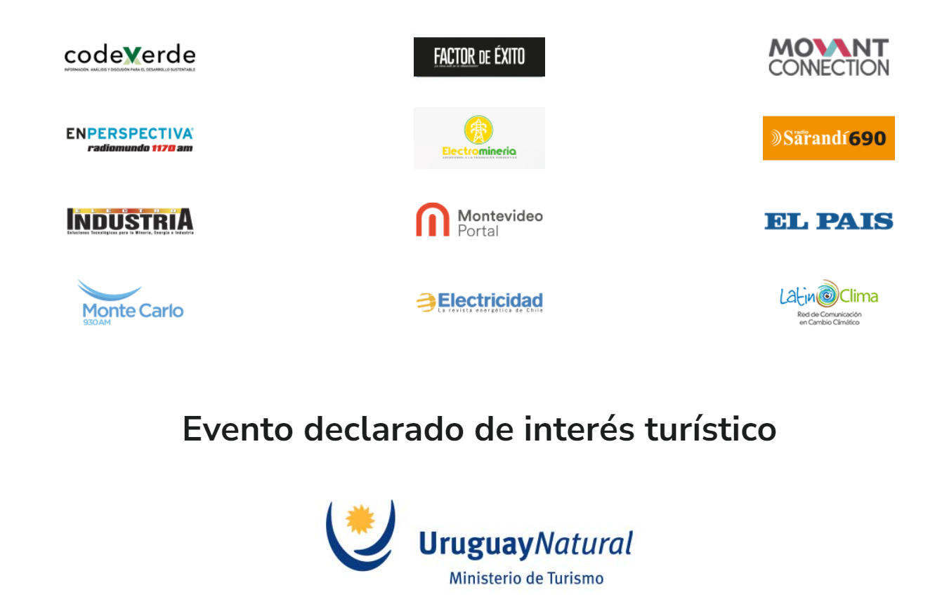
Presencia regional de LatinClima
Como coorganizadora del evento híbrido (presencial y virtual): Comunicación eficaz para tomadores de decisiones: ¿cómo movilizar para la acción climática? En la Semana del Clima de América Latina y el Caribe (LACCW 2022), el 21 de julio de 2022 en Santo Domingo, República Dominicana, en conjunto con 10 Billion Solutions y Libélula.
Como organización colaboradora del estudio: Estado del Periodismo Ambiental en América Latina y el Caribe, realizado por Libélula, ConexiónCOP, Konrad Adenuaer Stiftung, País Circular y Programa Regional sobre Seguridad Energética y Cambio Climático en América Latina (EKLA).
Como media partner en la VIII Semana de la Energía 2023, Montevideo, Uruguay.

Slide 11
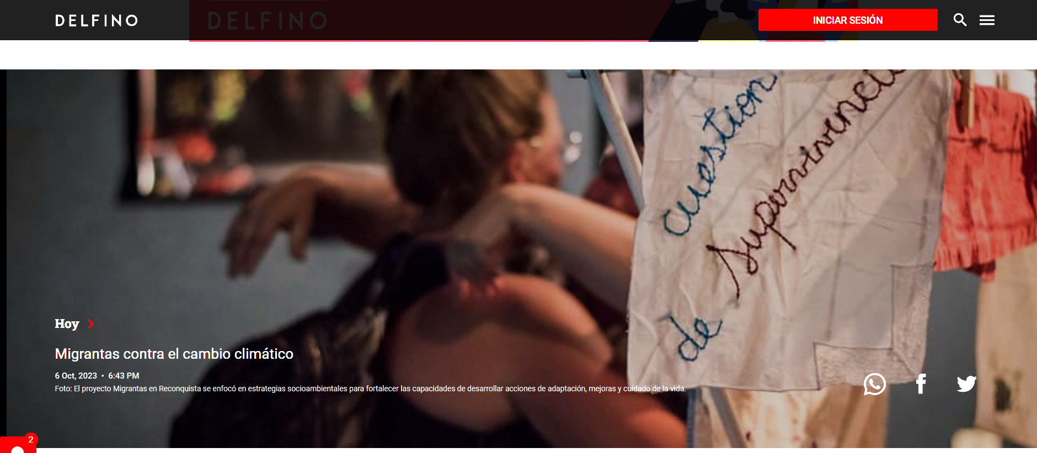
Alianzas con medios de comunicación latinoamericanos
16 medios de comunicación

Slide 12
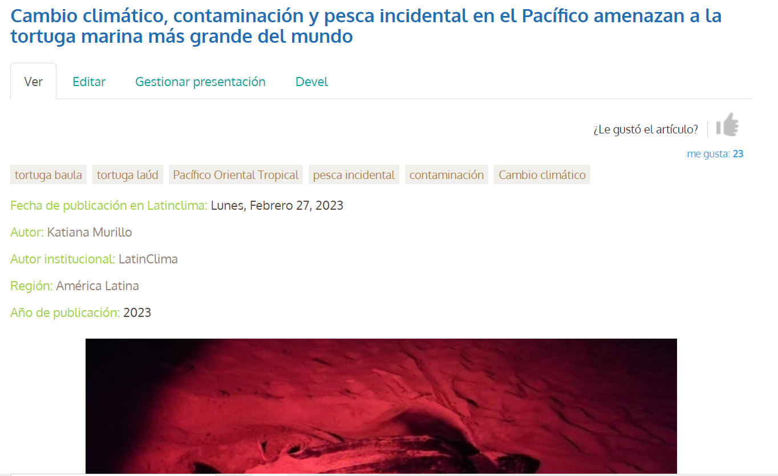
Informaciones periodísticas originales producidas por LatinClima
273 informaciones acumuladas

Slide 13
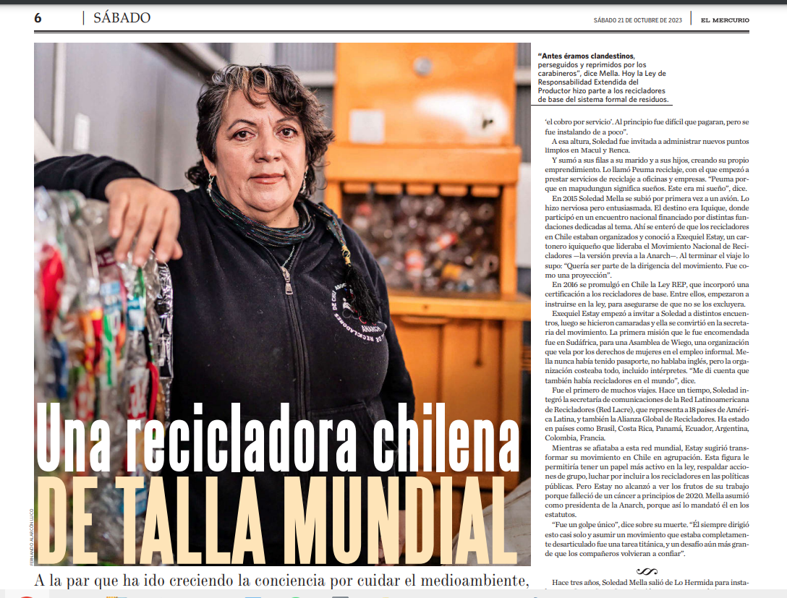
Informaciones de LatinClima publicadas en medios latinoamericanos
253 informaciones acumuladas producto
de colaboraciones, alianzas
y concursos de propuestas, como el de Historias que cuentan cambios.

Slide 14
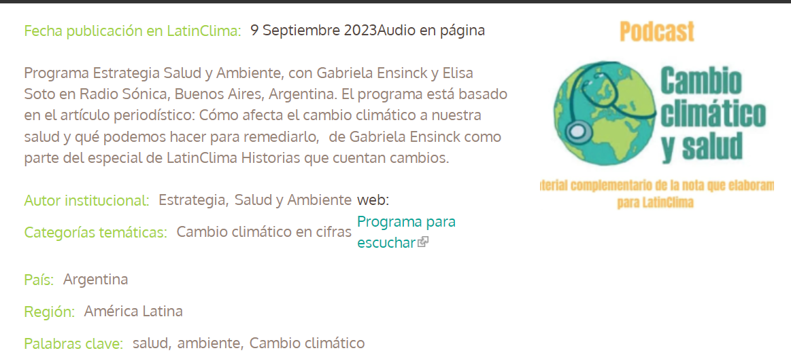
Productos informativos generados a partir de capacitaciones de LatinClima
132 productos informativos

Slide 15
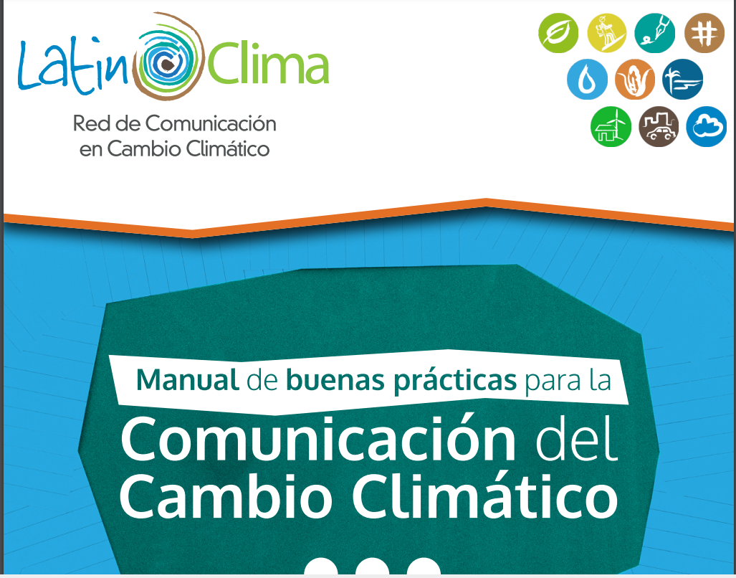
Publicación y generación de otros recursos informativos
Cerca de 50 recursos multimedia y documentos ingresados en la plataforma de LatinClima cada año, producidos por la red y sus aliados en la región para consulta del público general.
Producción de materiales originales, como guías

Slide 16
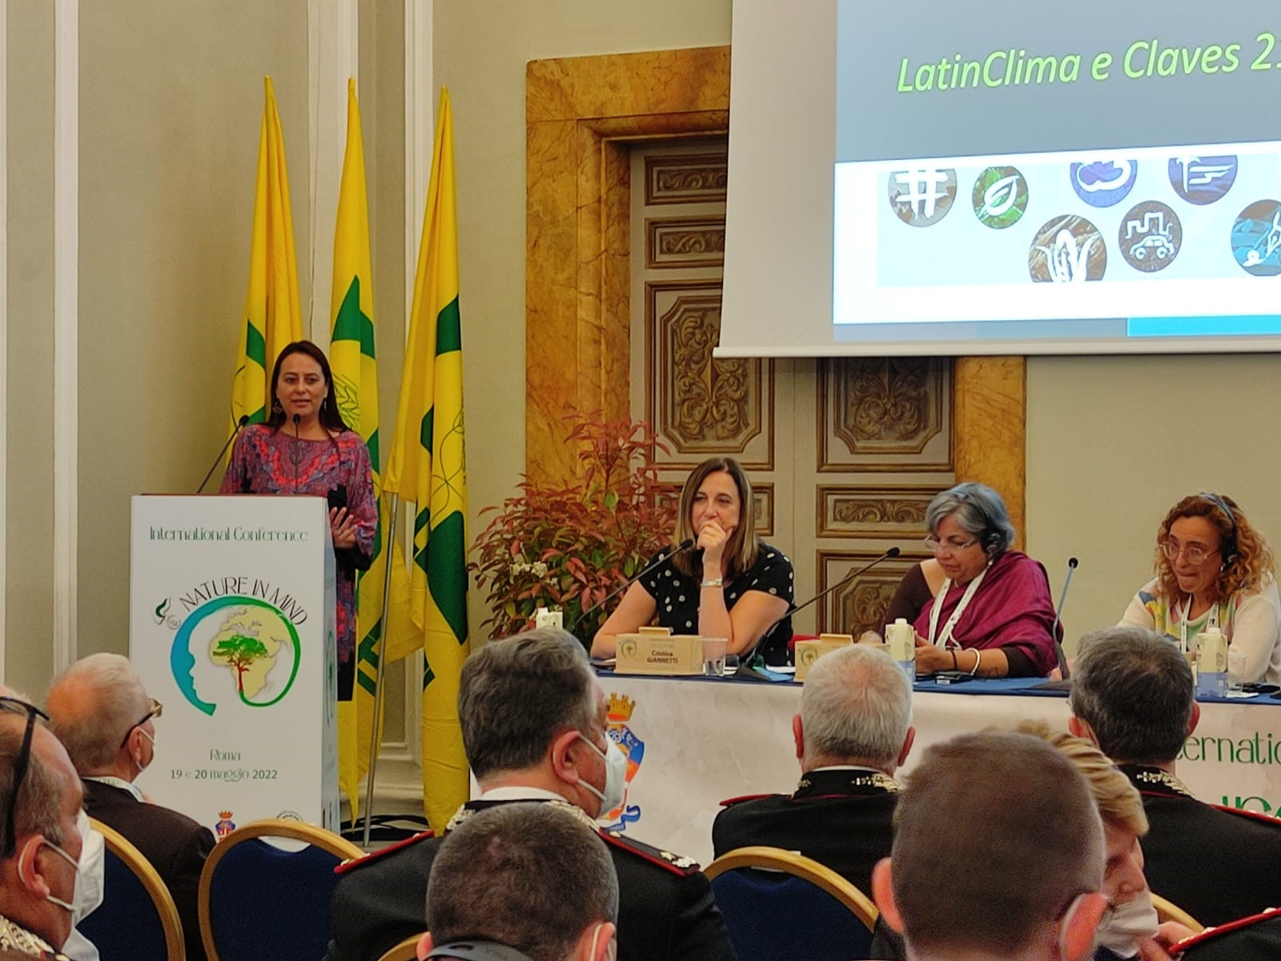
Cumbres y eventos globales y regionales cubiertos desde la creación de LatinClima
11 eventos como:
Cumbre climática de París, COP15.
Cumbre climática de Marrakech, COP16.
Global Mobility Call, 2022, Madrid, Madrid, España.
Congreso Internacional Nature in Mind, 2022, Roma, Italia.
Primer Congreso Regional y Quinto Taller de Periodismo Ambiental 2023 , San Savador, El Salvador .
Semana del Clima 2023, Ciudad de Panamá, Panamá.
Semana de la 2023, Energía, Montevideo, Uruguay.

Slide 17
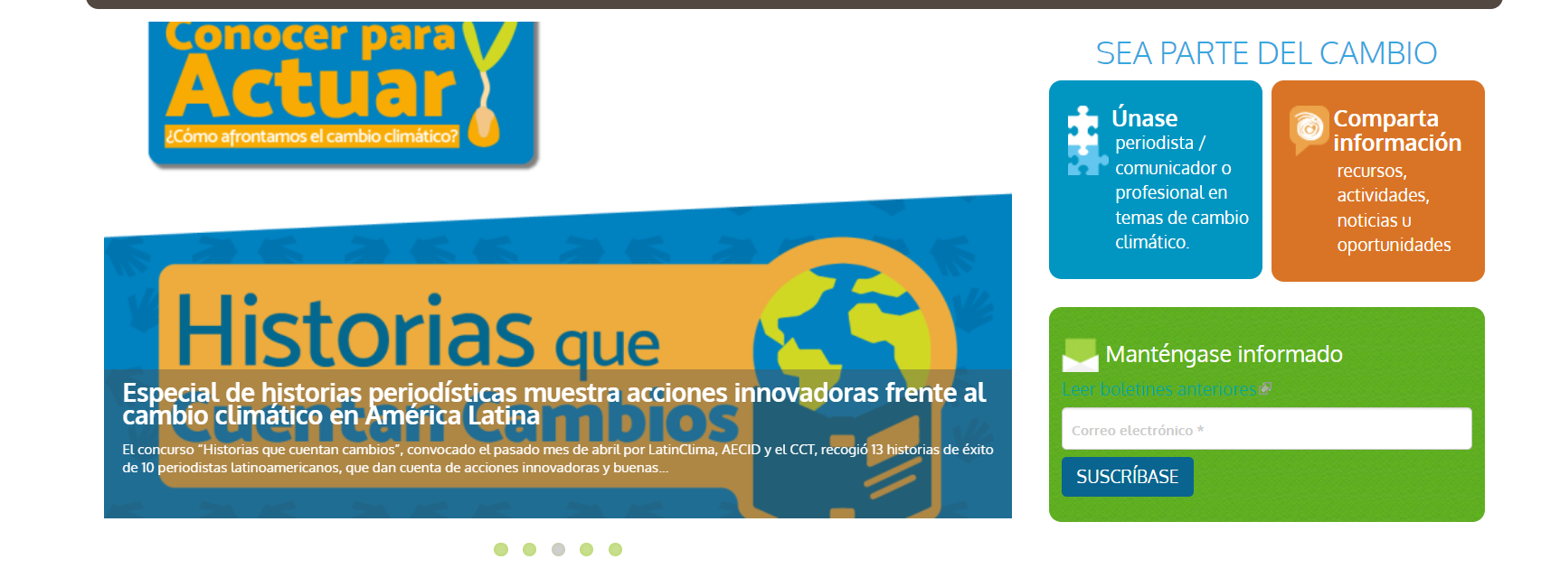
Visitación a plataforma de LatinClima en el último año
179 000 visitantes

Slide 18
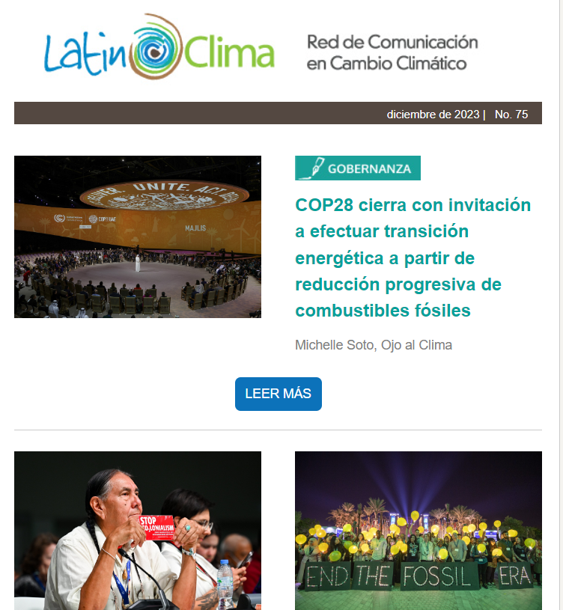
Tomadores de decisión que reciben el boletín de noticias
3 804 suscriptores

Slide 19
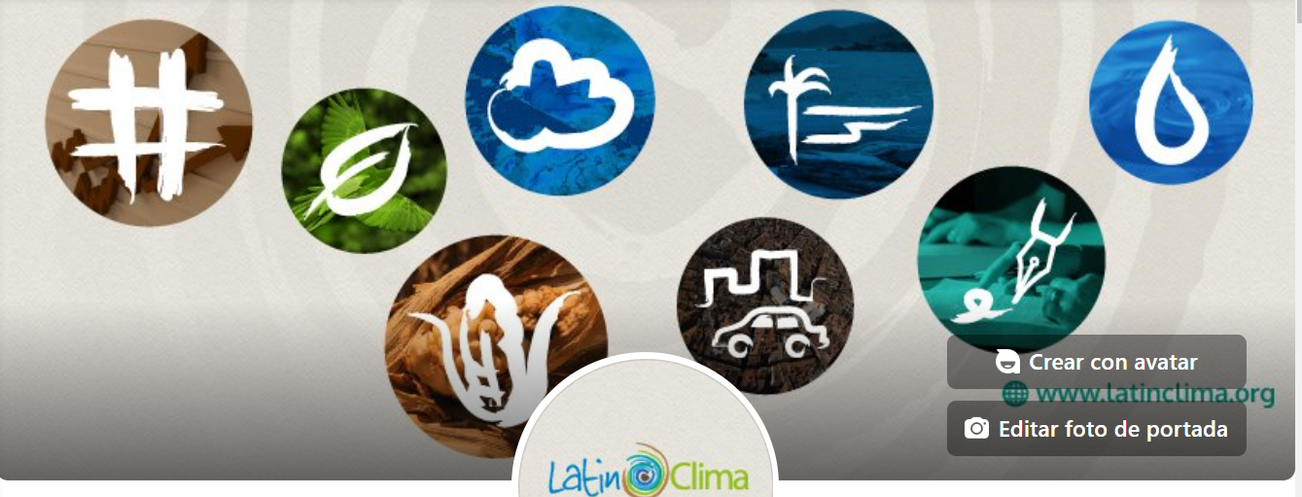
Seguidores en redes sociales (Instagram, X y Facebook)
Un total de 9602 seguidores

Slide 20
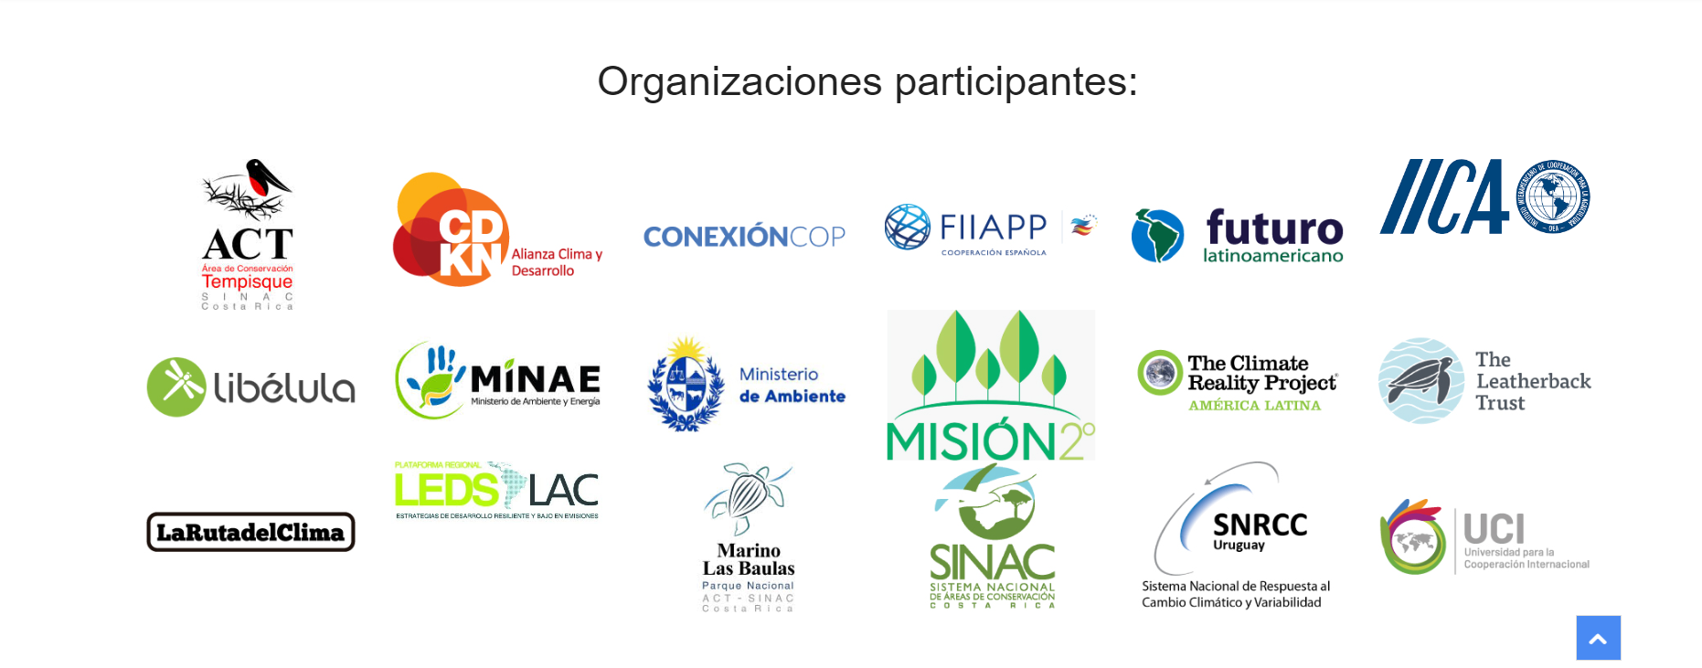

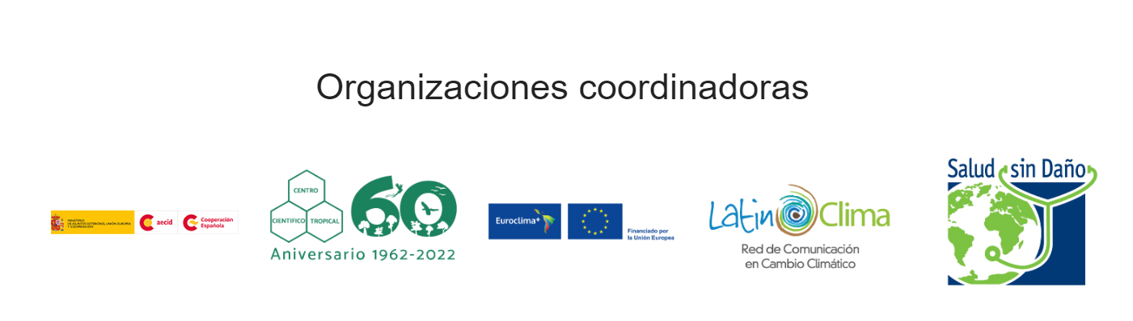
Ejemplos de Iniciativas /Campañas
En alianza con aliados latinoamericanos

Slide 21
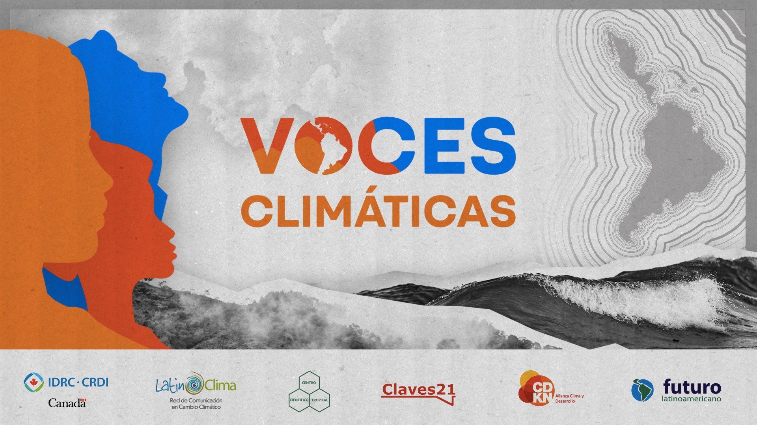

Slide 22

Información de contacto
¡Muchas gracias!
www.latinclima.org
X: @LatinClima
Facebook.com/LatinClima
Instagram: red_latinclima

